Slide 1

Finanční plán
Ing. Roman Hlawiczka, Ph.D.
Katedra financí a účetnictví

Slide 2
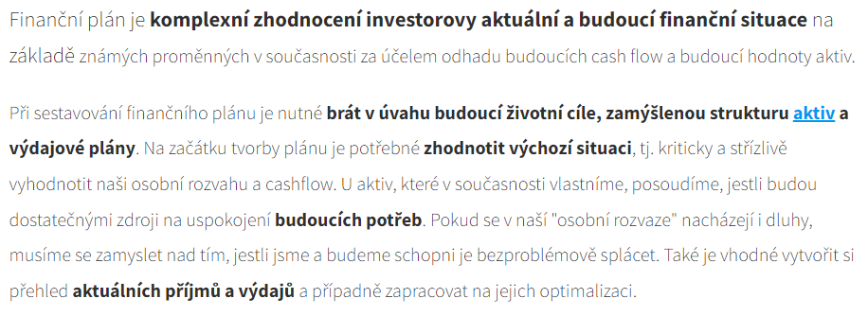
Finanční plán

Slide 3
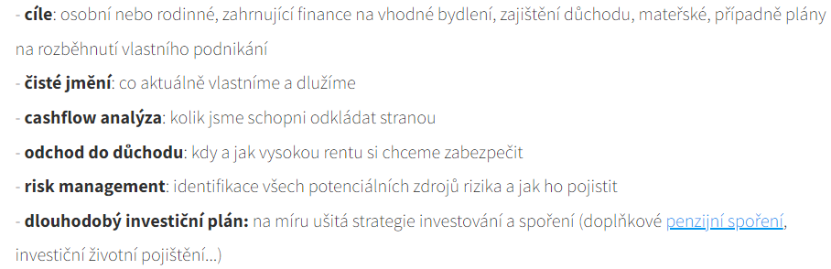
Základními prvky finančního plánu jsou:

Slide 4
Organizace výuky
Veškeré materiály ke studiu předmětu budou průběžně k dispozici v IS v Interaktivní osnově.
Úvodní informace do kurzu Finanční poradenství

Slide 5
Děkuji za pozornost a přeji pěkný den ☺

